Slide 1
미국의 남중국해 해양 안보 및 주권적 개입 분석
중화인민공화국의 9단선 정책에 대한 반론
* 9단선(九段線): South China Sea 대부분의 해역에 대한 중국의
역사적 권리를 주장하는 비공식 해양 경계선.

Slide 2
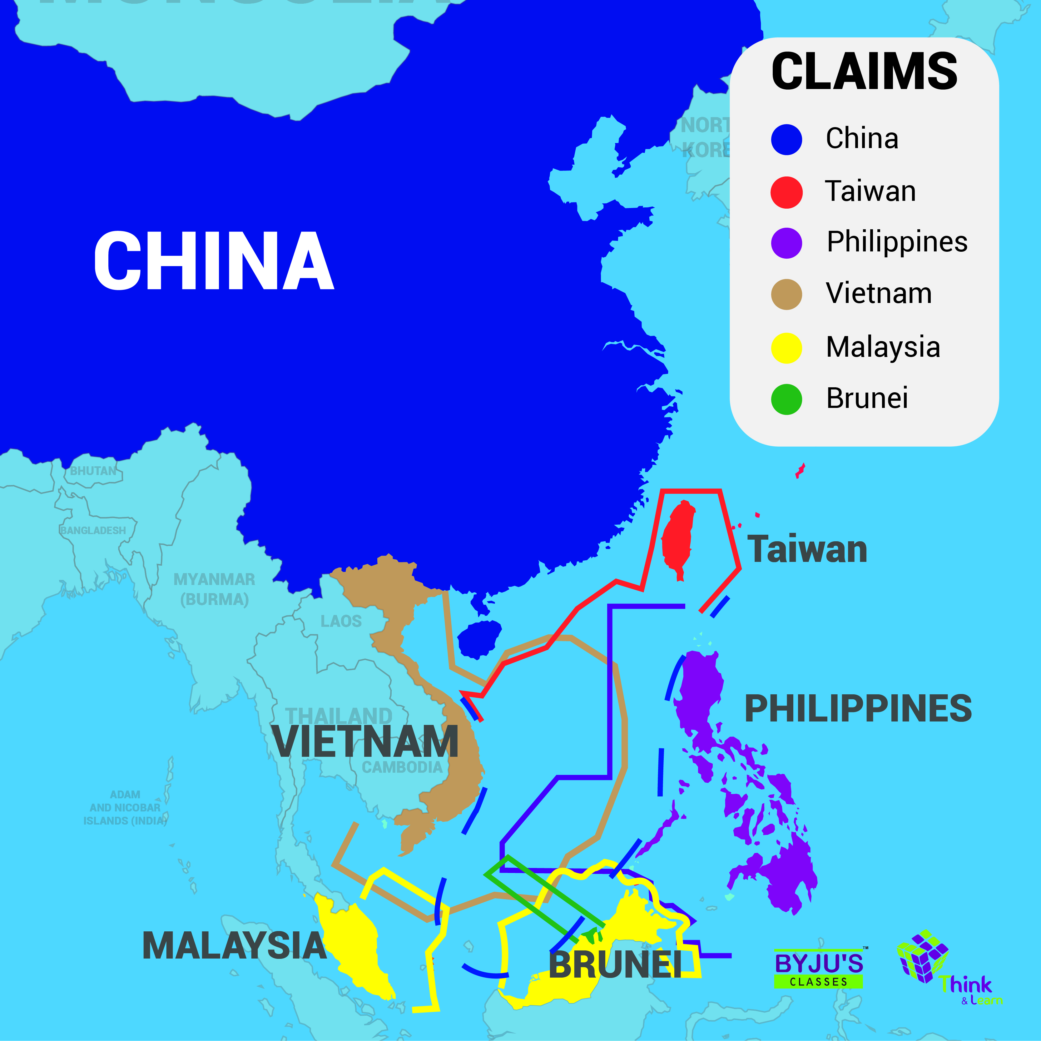

Slide 3
남중국해에 대한 중국의
영유권 및 해양관할권 주장
중화인민공화국의 영토 및 해양 권리에 대한 주장에
대하여 미국이 취하고 있는 법적 입장의 검토

Slide 4
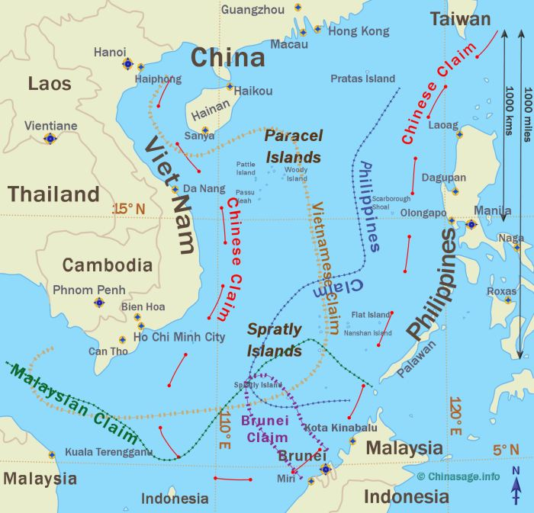

Slide 5
남중국해에 대한 중국의
영유권 및 해양관할권 주장
(a) 남중국해내 도서 및 지형물에 대한 영토 주권(claim of territorial sovereignty) 주장,
(b) 남중국해에서의 해양 권리 및 해양 권익(claims of maritime rights and interests)에 대한 주장
용어 설명:
. Territorial sovereignty claims: 국제법상 일정 지역(대개 육지, 섬 등)에 대한 완전한 영유권과 통치권 주장을 의미.
2. Maritime rights and interests claims: 배타적경제수역(EEZ), 대륙붕, 어업권, 항행의 자유 등과 관련된 해양법적 권리와 이익 주장.

Slide 6
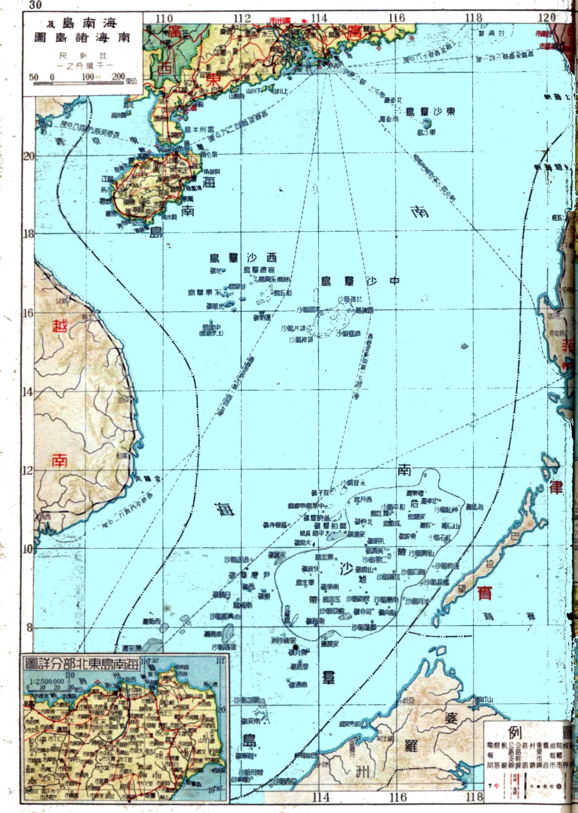

Slide 7
중화인민공화국은 남중국해 제도(Nanhai Zhudao, 南海諸島)에 대한 영토 주권을 주장하고 있다.
용어 설명:
* South China Sea Islands는 중국 측 표현인 Nanhai Zhudao(南海諸島)와 함께 병기하는 것이 학술적으로 바람직함.
* Sovereignty는 단순한 지배권이 아닌 완전한 영토 주권 (territorial sovereignty)을 뜻하므로 “주권”으로 번역됩니다.
Pratas Islands (Dongsha Qundao),
Paracel Islands (Xisha Qundao),
Macclesfield Bank
Scarborough Shoal (Zhongsha
Qundao)
Spratlys Islands (Nansha Qundao).

Slide 8
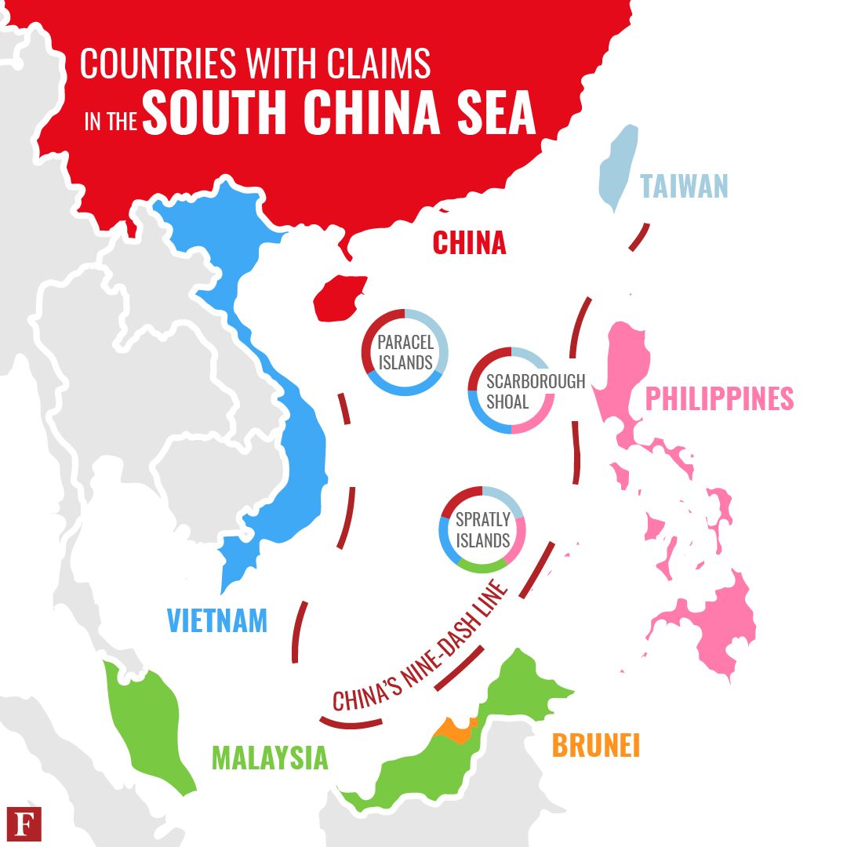

Slide 9
맥클스필드 해저퇴적물(Macclesfield Bank)은
완전히 수중에 위치한 해저 지형으로서, 국제법적 관점에서 볼 때 영유권의 대상이 되는 육지 영토로 간주될 수 없다.
용어 해설:
Entirely submerged feature: 국제법상 "항시 수면 아래 존재하는 지형(feature permanently submerged)"은 해양법상 영토 주권의 대상이 아님.
Appropriate-able land territory: 점유 및 귀속 가능한 육지 영토를 의미하며, 이는 일반적으로 상시 수면 위에 존재하는 섬 또는 암초만 해당.

Slide 10
중국이 남중국해에서 주장하는 해양 권리 및 이익은 세 가지 범주로 구분된다
용어 정리:
* Maritime rights and interests: 해양법상 권리(예: 어업권, 항행권, EEZ 및 대륙붕 권리)뿐 아니라 전략적·경제적 이익을 포함하는 개념
* Claims come in three parts: 단순 나열이 아니라 구조적·법적 범주화이므로 “요소로 구성된다” 또는 “범주로 나뉜다”는 학술적 표현

Slide 11
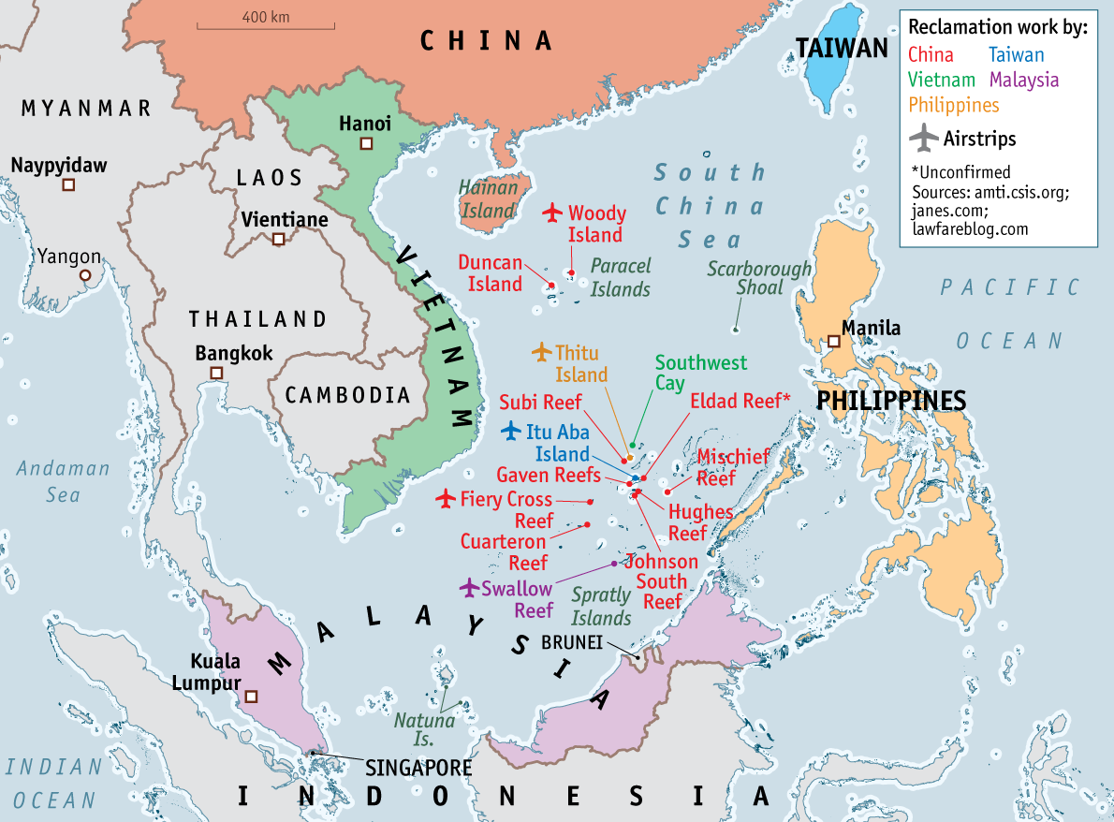

Slide 12
중국의 내수(Internal Waters), 영해(Territorial Sea), 및 접속수역(Contiguous Zone)에 대한 주권적 권리 주장
용어 해설:
* Internal Waters (내수): 기선(보통은 해안선 또는 직선기선) 안쪽의 수역으로, 내수는 완전한 국가 주권이 미치는 영역임.
* Territorial Sea (영해): 기선으로부터 최대 12해리까지의 해역으로, 연안국이 주권을 행사할 수 있음.
* Contiguous Zone (접속수역): 영해 바깥쪽 최대 24해리까지의 해역으로, 특정 목적(세관, 출입국, 위생 등)에 대해 제한적 관할권 행사 가능.

Slide 13
1.남중국해 제도에 대한 주권을 근거로 한 내수, 영해 및 접속수역에 대한 권리 주장
2.남중국해 제도에 대한 주권을 근거로 한 배타적 경제수역(EEZ) 및 대륙붕(CS)에 대한 권리 주장
3.남중국해에서의 '역사적 권리(historic rights)' 개념에 기반한 권리 주장
용어 설명:
Internal Waters (내수), Territorial Sea (영해), Contiguous Zone (접속수역): 유엔해양법협약(UNCLOS)에 명시된 기본 해양 관할 수역.
Exclusive Economic Zone (배타적 경제수역, EEZ): 연안국이 자원 탐사, 어업, 에너지 개발 등의 배타적 권리를 갖는 수역.
Continental Shelf (대륙붕, CS): 연안국이 해저 및 해저하층의 자원에 대해 권리를 갖는 수역.
Historic Rights (역사적 권리): 국제해양법에서 논쟁의 여지가 있는 개념으로, 오랜 기간의 관행 또는 역사적 사용을 근거로 특정 해역에서의 권리를 주장하는 것.

Slide 14
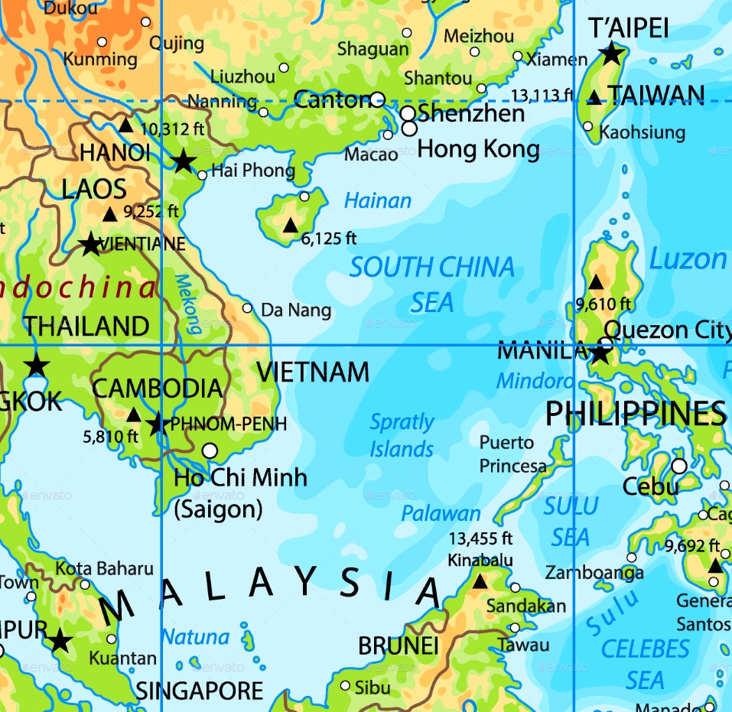

Slide 15
중국의 내수(Internal Waters), 영해(Territorial Sea), 접속수역(Contiguous Zone)에 대한 주권적 권리 주장
중국은 정책적으로 하이난섬과 시사군도(西沙群島, Paracel Islands)를 둘러싼 영해에 대해서만 기선(baselines)을 설정하여 선언해 왔다.
그러나 둥사군도(東沙群島, Pratas Islands, 현재 타이베이가 관할), 난사 군도(南沙群島, Spratly Islands), 맥클스필드 해저퇴(Macclesfield Bank), 스카버러 암초(Scarborough Shoal)에 대해서는 영해 기선을 선언하지 않았다.
1956년 이래 중국이 발표한 공식 성명과 남중국해에서의 행동을 종합적 으로 고려할 때, 중국은 남중국해 제도(南海諸島, Nanhai Zhudao)를 구성하는 각 섬으로부터 12해리를 초과하는 해역을 자국의 영해 또는 내수로 간주하지 않는 것으로 보인다.
용어 해설:
Baselines (기선): 해양 경계를 설정할 때 기준이 되는 선. 통상적으로 영해는 이 기선으로부터 12해리까지 확장됨.
Territorial Sea (영해), Internal Waters (내수): 국제해양법상 국가 주권이 미치는 해역.
Proclamations and conduct: “공식 성명 및 국가의 행동”은 국제법에서 권리 주장 해석의 근거가 됨.

Slide 16
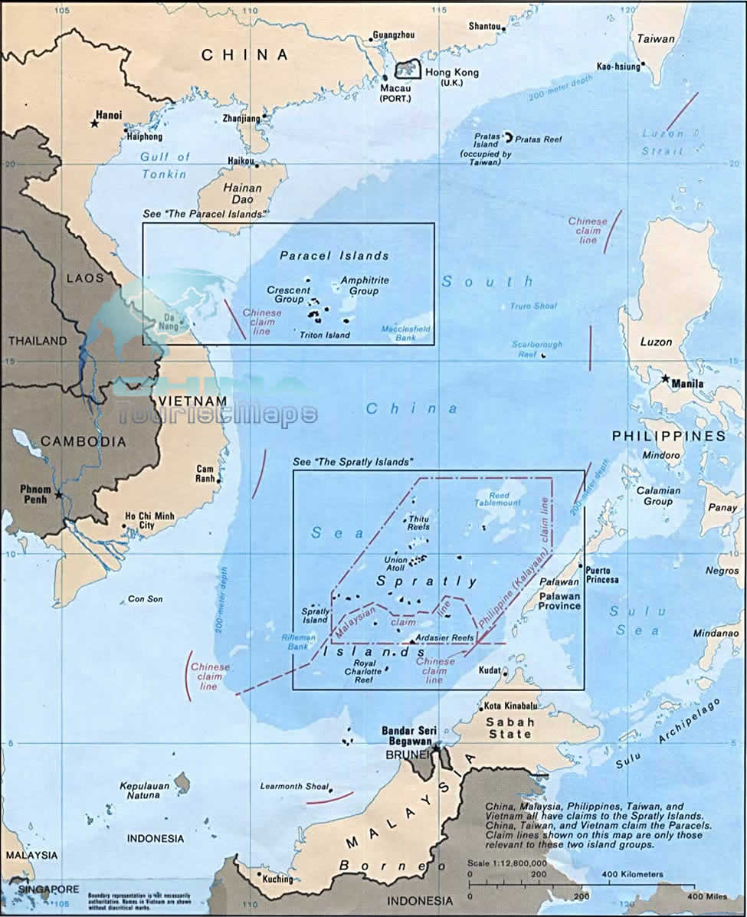

Slide 17
중국의 배타적 경제수역(Exclusive Economic Zone, EEZ) 및 대륙붕(Continental Shelf, CS)에 대한 해양관할권 주장
중국은 정책적으로 남중국해에서 ‘섬(island)’, ‘암초(rock)’, 또는 간조노출지(low-tide elevation)’ 간의 법적 구분을 명확히 하지 않으며, 자국이 주장하는 배타적 경제수역(EEZ) 및 대륙붕(CS)의 지리적 범위 또한 구체적으로 제시하지 않는다.
대신, 중국은 '해양법 협약(UNCLOS)'에서 예상하고 있는 해양 구역 개념과 부합하는 일반적 용어를 사용하여, ‘구단선(nine-dash line)’ 내의 ‘관련 수역(relevant waters)’뿐만 아니라 그 해저 및 지하 자원에 대해 주권적 권리 및 관할권을 주장한다.
주목할 점은, 중국의 ‘구단선’이 포괄하는 해역 대부분(하지만 전부는 아님)이, 남중국해의 여러 만조 시 수면 위에 있는 지형물(high-tide features)을 기점으로 설정될 수 있는 EEZ 및 대륙붕 주장 범위에 상당 부분 포함된다는 것이다.
용어 해설:
섬 / 암초 / 간조노출지: 유엔해양법협약(UNCLOS) 제121조에 따라 각각의 해양지형은 EEZ·CS 설정 여부에 있어 법적 지위가 다릅니다.
Relevant waters: 중국이 구체적인 좌표 없이 포괄적으로 사용하는 표현으로, 국제법상 명확성이 부족하다는 비판을 받음.
High-tide features: 만조 시 수면 위에 남아 있어 독립적인 해양 관할권 설정(EEZ/CS)의 기준점이 될 수 있는 지형물.

Slide 18
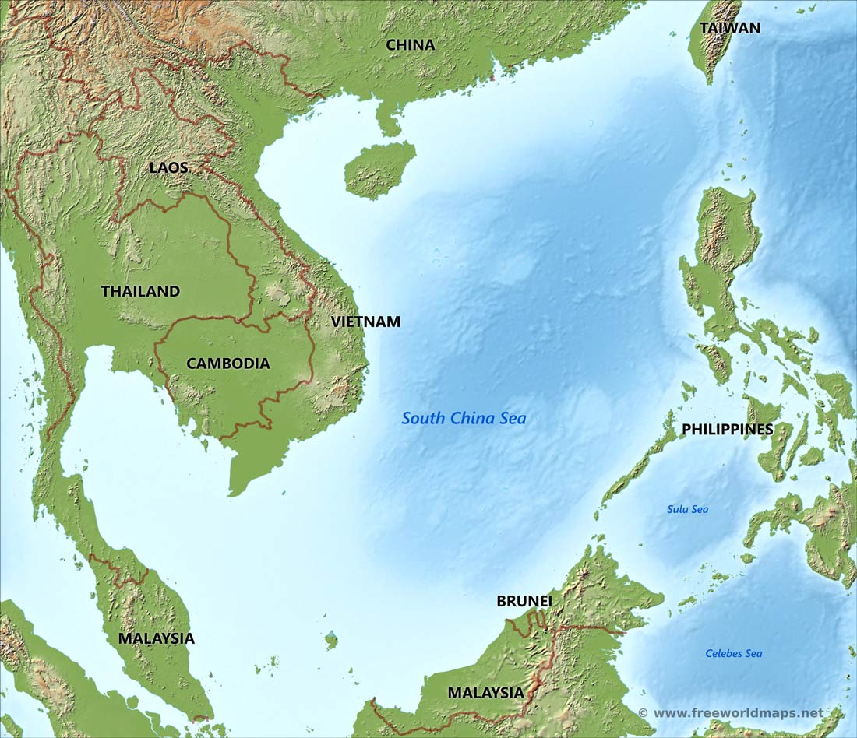

Slide 19
남중국해에 대한 중국의 ‘역사적 권리’ 주장과 그 국제법적 함의
중국의 입장에서 볼 때, 이러한 권리는 중국 국가에 귀속된 사적 권리(private rights)로 간주되며, 이는 유엔해양법협약(UNCLOS)에 의해 보존된 ‘국제법상의 기타 규칙(other rules of international law)’의 범주에 명확히 포함된다.
‘기득권(vested right)’으로서의 ‘역사적 권리(historic rights)’는 해양 영역에서 성립될 때 일반적으로 적용되는 ‘육지가 바다를 지배한다(land dominates the sea)’는 원칙에 의존하지 않는다.
또한 주목할 점은, 중국의 ‘역사적 권리’ 주장은 ‘구단선(nine-dash line)’과 결코 동일한 개념이 아니라는 점이다.
오히려, 필리핀 대 중국 사건(Philippines v. China) 중재 판정부의 판결 이후 중국이 발표한 모든 주요 외교적 성명에서는 남중국해에서의 ‘역사적 권리’ 주장을 일관되게 재확인하고 있으나, 그 어떤 성명에서도 ‘구단선’이라는 표현은 어떠한 맥락에서도 언급되지 않는다.
용어 해설:
* Private rights: 국가 주권이 아닌, 국가에 귀속된 제한적·사적 권리로 해석되는 부분.
* Vested rights: 일정 조건 하에 이미 확정되고 행사 가능한 권리.
* ‘Land dominates the sea’ principle: 해양 권리는 육지(기점)로부터 도출된다는 국제해양법의
일반 원칙.
* UNCLOS Article 293(1)에 따라 국제재판소는 “기타 국제법 규칙”도 함께 고려할 수 있음.

Slide 20
중화인민공화국 정부의 남중국해에서의 영토 주권 및 해양 권리·이익에 관한 성명
(2016년 7월 12일)
중국의 남중국해 영유권 주장과 관련된 입장의 최종적 요소는, '관련 해역 (relevant maritime areas)'에서의 공동 또는 협력적 개발을 포함한 실용적인 성격의 잠정적 조치(provisional arrangements)에 참여할 의향을 갖고 있다는 점이며, 이는 상호이익적 결과(‘윈-윈’)를 도출하기 위한 것이다.
용어 해설:
*Statement → 성명: 정부 또는 외교부 명의의 공식 발표에 해당
*Territorial Sovereignty → 영토 주권: 특정 지역(섬 등)에 대한 완전한 국가적 지배권
*Maritime Rights and Interests → 해양 권리·이익: 해양 자원 개발, 항행, 어업, 대륙붕·EEZ 관련 권리 등을 포함
*Government of the People’s Republic of China → 중화인민공화국 정부: 정식 국명 사용
*Provisional arrangements of a practical nature: 국제 분쟁이 해결되기 전, 당사국 간 임시적이고 실용적인 협력 조치를 의미
(UNCLOS 제74조·83조 등 관련).
*Joint or cooperative development: 자원 공동 개발 및 공동 관리 협정 등을 포함.
*Relevant maritime areas: 구체적으로 명시되지 않으나, 통상적으로 중국이 주장하는 관할 해역(예: 구단선 내부) 내 일부
구역 을 의미.
*Win-win results: 외교적 수사로서 상호 수용 가능한 경제·정치적 성과를 강조하는 표현.

Slide 21
마이크 폼페이오 미합중국 국무장관의 발언 중 주요 인용문 발췌

Slide 22
BY THE SPEECH OF MIKE POMPEO
베이징이 해당 해역 내에서 필리핀의 어업 활동과 해양 에너지 개발을 방해하는 행위는 불법이며, 자원에 대한 일방적인 중화인민공화국(PRC)의 착취 행위 또한 모두 국제법에 위반된다.
국제중재재판소(Tribunal)의 법적구속력을 갖는 판결에따라,중화인민공화국은 미스치프 암초(Mischief Reef)와 세컨드 토머스 암초(Second Thomas Shoal)에 대해 어떠한 정당한 영토적 또는 해양적 권리를 주장할 수 없으며, 이들 지형물은 전적으로 필리핀의 주권적 권리와 관할권 범위에 속한다.
또한, 베이징은 이러한 지형물들을 기초로 하여 어떠한 영토적 또는 해양적 권리도 생성할 수 없다.
용어 해설:
Harassment: 국제법적 맥락에서 ‘방해’ 또는 ‘위협 행위’로 번역.
Legally binding decision: 국제중재재판소의 판결로, 당사국에게 구속력을 갖는 국제법적 효력.
Sovereign rights and jurisdiction: 배타적 경제수역(EEZ) 내 연안국이 가지는 자원 개발 및 규제에 관한 주권적 권리 및 관할권.
Mischief Reef / Second Thomas Shoal: 모두 스프래틀리 제도(Spratly Islands) 내 위치하며, 2016년 PCA 판결에서 필리핀 EEZ 내로 판시됨.

Slide 23
BY THE SPEECH OF MIKE POMPEO
베이징이 남중국해에서 국제법에 부합하고 일관된 해양 권리 주장을 제시하는 데 실패함에 따라, 미국은 스프래틀리 제도(Spratly Islands) 내 중국이 주장하는 섬들로부터 설정되는 12해리 영해를 초과하는 모든 해역에 대한 중화인민공화국(PRC)의 해양 권리 주장을 인정하지 않는다.
(단, 해당 섬들에 대한 타국의 영유권 주장은 침해하지 않는다는 전제를 둠.)
이에 따라, 미국은 다음 해역에서의 중국의 해양 권리 주장 또한 일절 인정하지 않는다:
– 베트남 인근의 뱅가드 뱅크(Vanguard Bank),
– 말레이시아 인근의 루코니아 환초(Luconia Shoals),
– 브루나이의 배타적 경제수역(EEZ) 내 해역,
– 인도네시아 인근의 나투나 베사르(Natuna Besar) 해역.
중국이 이러한 해역에서 타국의 어업 활동이나 탄화수소 개발(석유·가스 등)을 방해하거나, 이를 일방적으로 수행하는 모든 행위는 국제법상 불법이다.
용어 해설:
*12-nautical mile territorial sea: 국제법상 섬 또는 연안에서 기선으로부터 12해리까지 인정되는 영해 범위.
*Without prejudice to: 법적 해석에서 "타국의 권리를 침해하지 않는 범위 내에서"라는 표현.
*Unlawful: 국제법(주로 UNCLOS)에 위배되는 행위.
*Fishing or hydrocarbon development: 어업 및 석유·가스 등 해양 자원 개발 행위.

Slide 24
BY THE SPEECH OF MIKE POMPEO
베이징은 2009년 자국의 ‘구단선(Nine-Dashed Line)’ 주장을 공식화한 이후, 남중국해에 대한 이 주장에 대해 일관된 법적 근거를 제시하지 못하였다.
2016년 7월 12일, 1982년 「유엔해양법협약(UNCLOS)」에 따라 구성된 중재재판소(Arbitral Tribunal)는 만장일치 판결을 통해 중화인민공화국(PRC)의 해양 권리 주장이 국제법상 어떠한 근거도 없음을 명확히 기각하였다.
이 중재재판은 필리핀이 제기한 대부분의 주장에 대해 필리핀 측의 입장을 전면적으로 지지하였다.
주해:
‘구단선(Nine-Dashed Line): 중국이 남중국해 대부분의 해역에 대해 주장하는 역사적 해양
경계선.
1982년 유엔해양법협약(UNCLOS): 해양 영역의 권리와 의무를 규정한 국제 조약으로, 중국도
이에 가입한 국가.
중재재판소(Arbitral Tribunal): 국제 분쟁을 해결하기 위해 구성된 법적 중재기구.
만장일치 판결(unanimous decision): 재판소 구성원 모두가 동일한 판단을 내렸음을 의미함.

Slide 25
BY THE SPEECH OF MIKE POMPEO
중화인민공화국(PRC)은 스카버러 암초(Scarborough Reef) 및 스프래틀리
제도(Spratly Islands)를 근거로 배타적 경제수역(EEZ)을 포함한 어떠한 해양권리도, 중재재판소가 필리핀의 EEZ 또는 대륙붕에 속한다고 판시한 해역에
대해서는, 법적으로 주장할 수 없다.
주해 (학술적 맥락 보완):
"중재재판소(Tribunal)는 2016년 7월 12일 「유엔해양법협약(UNCLOS)」 제정을 근거로 구성된 남중국해 중재재판소를 의미하며, 해당 판결은 구속력 있는 국제법적 효력을 가진다.
"법적으로 주장할 수 없다(cannot lawfully assert)는 국제법상 정당한 권리 주장으로 간주될 수 없음을 의미함.

Slide 26
미국의 남중국해에서의 중국의 영유권 및 해양 권리 주장에 대한 법적 입장 검토

Slide 27
미국의 남중국해에서의 중국의 영유권 및 해양 권리
주장에 대한 법적 입장 검토
2020년 7월 13일, 미국 국무부는 남중국해에서의 중국의 해양 권리 주장에 관한 상세한 법적 입장을 발표하였다.
이 발표는 「유엔해양법협약(UNCLOS)」 부속서 VII에 따라 구성된 중재재판소가 판결을 내린 필리핀 대 중국 사건 4주년과 시기를 같이하였다.
그러나 국무부의 이번 입장은 새로운 것도 아니며, 가장 포괄적인 입장도 아니다.
이는 7월 13일자 발표가 중재재판의 대상이 되었던 쟁점들로 범위를 한정하고 있기 때문인데, 해당 중재판정 자체가 남중국해와 관련된 모든 주권적 권리 및 관할권 분쟁 전체를 포괄하지는 않았기 때문이다.
용어 해설:
*Annex VII of UNCLOS: 국제해양법 분쟁을 중재로 해결하기 위한 절차로, 일방 당사국이 제소 가능.
*Sovereign rights and jurisdiction quarrels: 주권적 권리(예: 자원개발권)와 관할권(예: 법적 통제권)에 대한 국가 간 분쟁.
*Coincided with the fourth anniversary: 외교적 또는 상징적으로 의미 있는 시점을 맞추어 발표함을 의미.

Slide 28
미국 국무부가 표명한 남중국해내 중국의
해양 주권 주장에 대한 포괄적·전면적 입장
이는 오바마 행정부와 트럼프 행정부를 아우르는 네 개의 주요 정책 문서에 포괄되어 있다. 그 문서들은 다음과 같다:
(a) 2014년 12월 발행된 『해양의 한계(Limits in the Seas)』 제143호 문서로서, 중국의 ‘점선(dashed-line)’ 주장에 관한 분석,
(b) 2016년 12월 28일 자로 유포된 구술서(Note Verbale),
(c) 2019년 12월 중국 측 구술서에 대한 대응으로 2020년 6월 1일 유엔 사무총장에게 제출된 서한,
(d) 2020년 7월 13일 마이크 폼페이오 국무장관이 발표한 최근의 법적 입장 성명(Legal Position Statement).

Slide 29
중국의 남중국해 법적 주장에 대한 미국 측의 4가지 주요 이견 분야

Slide 30
중국의 남중국해 법적 주장에 대한 4가지 주요한 법적 이견 영역
중국의 이른바 ‘역사적 권리(historic rights)’ 주장은, 미국의 시각에서 볼 때 대표적으로 ‘구단선 (Nine-Dashed Line)’을 통해 부각되며, 국제법상 어떠한 근거도 갖고 있지 않다.
특히 이 주장이 남중국해에서 중국 본토 해안선으로부터 200해리 너머의 배타적 경제수역(EEZ)을 넘어서는 수산자원 및 석유·가스 자원에 대한 배타적 권리를 주장하는 한, 이는 국제법과 명백히 배치된다.

Slide 31
중국의 남중국해에 대한 법적 주장과 관련하여
다음의 4가지 주요 쟁점에서 미국과 중국 간에
중대한 의견 불일치가 존재한다:
2. 중국이 파라셀 제도(西沙群岛, Xisha Qundao) 주변에 설정한 직선 기선(straight baselines)은 국제법에 부합하지 않는다.
이는 복수의 섬들을 하나의 단일 단위로 묶어 해당 섬군을 기준으로 영해(territorial sea)를 설정하려는 시도이기 때문이다.
이러한 방식으로 복수의 섬을 하나의 직선 기선 안에 포함시킴으로써, 중국은 파라셀 제도 주변에서 자국의 해양 권한 범위를 초과하여 해양 공간을 잠식하고 영해 권리를 행사하고자 하는 것이다.

Slide 32
중국의 남중국해 영유권 및 해양법적 주장에 대해 미국이 제기한 4가지 주요 쟁점 사항
스카버러 암초(Scarborough Shoal) 및 스프래틀리 제도의 일부 고조 시 노출 지형물(일명 '암석')에 대한 통제를 근거로 한 중국의 수산 자원 및 석유·가스 자원에 대한 배타적 경제수역(EEZ) 주장은 국제법에 위배된다.이는 필리핀 대 중국 사건(Philippines v. China) 중재재판소가 판결한 바와 같다.
즉, 중국이 필리핀 인근의 스카버러 암초(Scarborough Shoal), 베트남 인근의 뱅가드 뱅크 (Vanguard Bank), 말레이시아 인근의 루코니아 암초(Luconia Shoal), 그리고 인도네시아 인근의 나투나 제도(Natuna Islands) 주변 해역에서 수행하는 활동들은 각각 필리핀, 베트남, 말레이시아, 인도네시아의 해양 권리 행사에 대한 간섭에 해당한다.
해설:
중재재판소 판결은 유엔해양법협약(UNCLOS)에 근거해 구속력을 가진 국제법적
판단임을 의미
해양 권리 간섭(interference to maritime entitlements)은 주권적 권리 또는 관할권 침해 행위로 국제법상 부당한 행위로 간주됨

Slide 33
중국의 남중국해 법적 주장과 관련하여 미국과 중대한 견해 차이가 존재하는 네 가지 주요 쟁점
중국은 만조 시 수면 아래 잠기는 수역(침수 지형물, submerged features)에서 영토권이나 해양 관할권을 주장할 법적 근거가 없다.
이들에는 말레이시아 인근의 제임스 암초(James Shoal)와 필리핀 인근의 미스치프 암초(Mischief Reef) 및 세컨드 토머스 암초(Second Thomas Shoal)가 포함되는데, 이들은 상시 또는 만조 시 침수되어 있어 법적 의미에서 어느 국가의 영토로 간주될 수 없다.

Slide 34
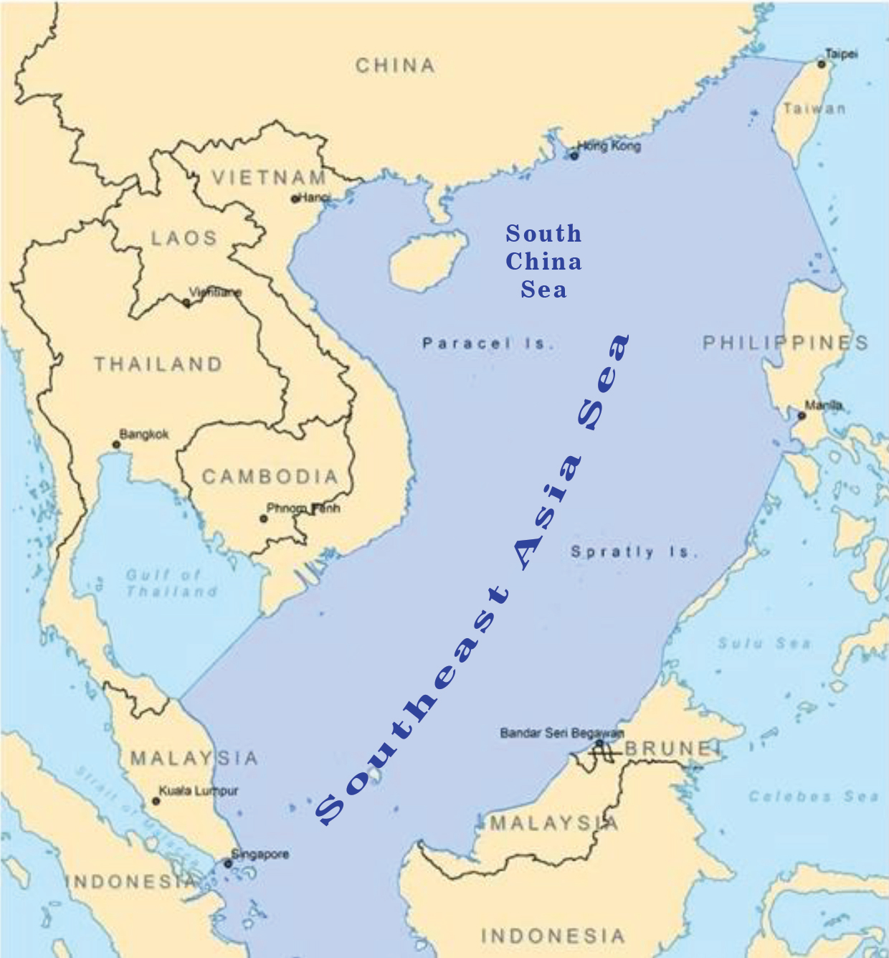
남중국해 신규 지도

